Slide 1
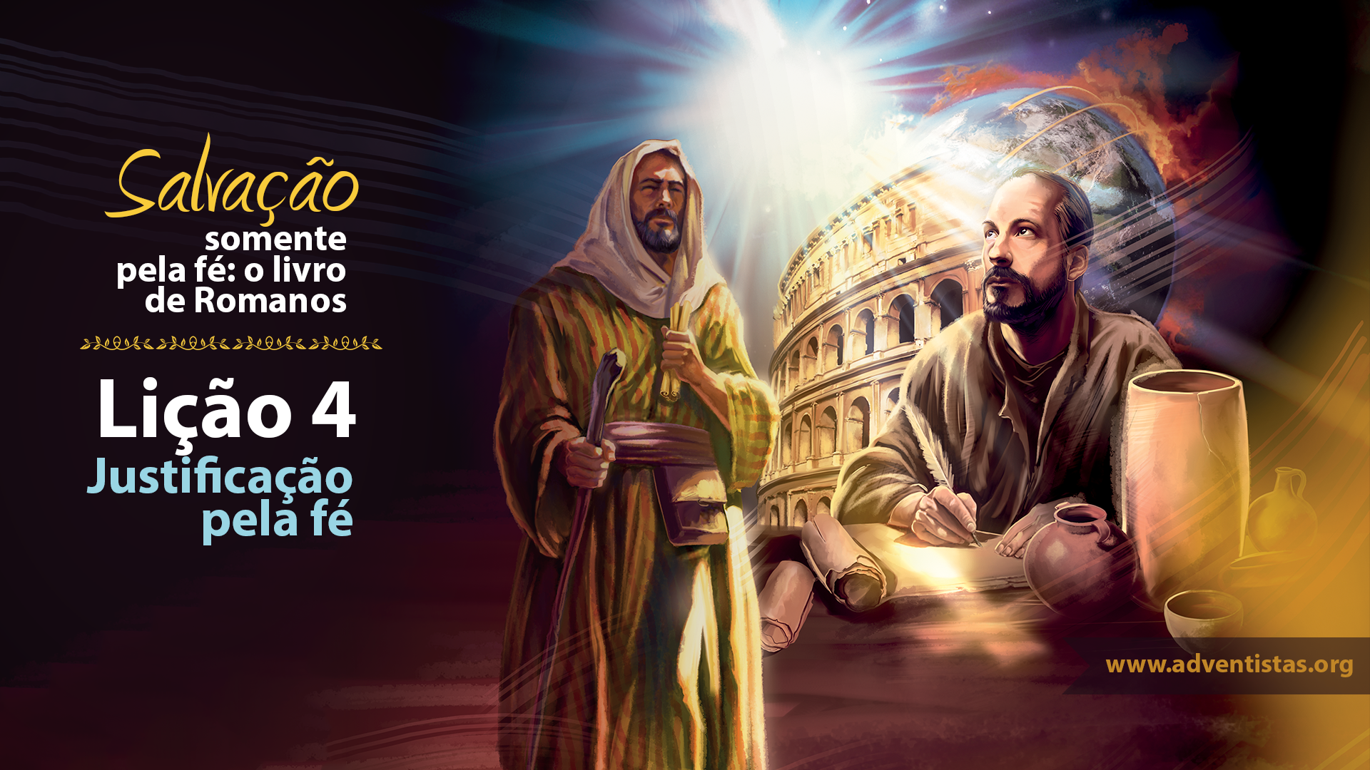

Slide 2

Muitas coisas podem ser compradas com dinheiro, por exemplo, podemos comprar roupas, comida, ingressos, carros etc.

Slide 3
Mas o dinheiro nunca poderá comprar a verdadeira felicidade e paz.
Além do mais, existe algo que só
Deus adquiriu com grande preço.
Foi a nossa justificação!

Slide 4
Este é o tema da lição 4:
Justificação pela fé.
E, vamos abordar 3 questões:
1. A importância da expressão "mas agora" (Romanos 3: 21-22)
2. O que é fé?
3. A justiça de Cristo oferecida a todos gratuitamente (Romanos 3: 22-31)

Slide 5
1ª QUESTÃO
A importância da expressão
“MAS AGORA"
1

Slide 6
O contexto é o seguinte:
Na primeira parte (Romanos 1: 1-17), encontramos Paulo e seu evangelho.
Na segunda parte (Romanos 1: 18-30),
Paulo mostra em detalhes que somos todos pecadores e que vamos a juízo, que sofreremos a ira de Deus e que finalmente vamos morrer.

Slide 7
E é aqui que o "Mas agora" (Romanos 3:21) vem em cena,
Eu acredito que não há mais palavras maravilhosas nas Escrituras do que essas duas palavras: "Mas agora"
Porque significa que, apesar de saber que todos pecaram, que todos nós merecemos a ira de Deus e que todos nós morreremos, há um remédio para tudo isso.

Slide 8
A expressão "mas agora" reflete o fato de que a obra de salvação de Deus transformou a paisagem do ser humano e este não era um plano improvisado.
Com a declaração de Romanos 3:22, que diz: "A justiça de Deus através da fé em Jesus Cristo", começamos a parte central do discurso de Paulo em Romanos.
Como a função da lei era apontar o pecado (Romanos 3:20), não tinha poder para salvar: só podia condenar.

Slide 9
Todos, mesmo os bons judeus que foram à sinagoga, foram condenados irremediavelmente.
Agora, uma assunto importante é entender que
"a justiça de Deus" se refere tanto ao caráter de Deus, bem como seu presente.
No contexto de Romanos 3: 21-22, Paulo se refere primeiro à justiça que é fornecida e oferecida por Deus a todos.

Slide 10
Para Paulo, tal justiça é a maior necessidade da humanidade. É por isso que Paulo o mantém como o centro da mensagem do evangelho.
Mas, receber essa justificativa não é algo que acontece automaticamente. Deve ser aceito.
Romanos 3: 22 diz que a justificação é oferecida a todos, mas a condição é ACREDITAR. Como o texto diz:
"para todos os que acreditam".

Slide 11
2ª QUESTÃO
Entendendo
O QUE É FÉ
2

Slide 12
Fé, "não é mais do que a simples aceitação da salvação de Deus".
Aqui devemos ter cuidado para não entender a fé como uma espécie de trabalho humano. Paulo até descreve a própria fé como, graça de Deus (Romanos 12: 3).

Slide 13
Os seres humanos não são salvos por causa da fé, mas por meio da fé, aceitando o dom de Deus em Cristo.
Desta forma, a fé recebe o que Deus concede, mas não acrescenta nada a ela.
A fé bíblica envolve tanto crer como confiar.
Assim como o primeiro passo para o pecado foi o produto da desconfiança em Deus (Gênesis 3: 1-6).

Slide 14
O primeiro passo para se aproximar dele é fé baseada na confiança
Finalmente, devemos ressaltar que essa fé salvadora repousa firmemente sobre a idéia de que Cristo é a nossa única esperança.
Isso inclui a renúncia absoluta de tudo o mais, para se apegar a Cristo

Slide 15
3ª QUESTÃO
A justiça que Cristo ofereceu
LIVREMENTE
a todos (Romanos 3:22-31)
3

Slide 16
O contexto da expressão "TODOS" significa que
"não há diferença". Assim como todos são pecadores, então todos precisam da graça de Deus.
A palavra "Justificação" é um termo legal, o que é o oposto da condenação. Ambos são julgamentos de um juiz.
Mas é mais que um simples perdão, ou exoneração de uma falha ou dívida. Em vez disso, a justificação inclui um pronunciamento positivo do status de justiça no pecador arrependido.

Slide 17
Martinho Lutero considerou a justificativa como uma doutrina central das Escrituras.
E é a única doutrina cristã que "distingue a religião [cristã] sobre todos os outros"
Romanos 3: 24 nos diz que é "livremente por sua graça". O mais extraordinário é que a maior benção no universo é completamente gratuita!

Slide 18
“GRAÇA"
é outra palavra crucial para Romanos 3: 21-25 e para o plano de salvação apresentado por Paulo.
Agora, se alguém merece um castigo severo e, em vez disso, recebe um presente precioso e inestimável, eles estão recebendo algo que não merecem. E este é o significado comum do que Paulo chama de "graça" em Romanos 3: 24.

Slide 19
Aplicação:
Os versículos 27 a 31 mencionam algumas das implicações da justificação pela graça através da fé. Um deles é que os redimidos não têm motivos para se gabar, já que foi recebido como um presente gratuito e não por qualquer coisa que ele tenha feito por si mesmo (versículos 27-28)
1

Slide 20
Aplicação:
Outra implicação é que com a justificação pela fé
não “invalidamos a lei".
pelo contrário, reafirmamos (versículo 31).
2

Slide 21
Aplicação:
E Paulo continuará em Romanos 6, 7, 12 e 13, examinando como a lei molda a vida daqueles que foram livremente justificados pela graça recebida pela fé.
3

Slide 22


